Slide 1
CHÀO MỪNG CÁC EM HỌC SINH
ĐẾN VỚI BÀI GIẢNG ĐIỆN TỬ
MÔN: KHOA HỌC TỰ NHIÊN 6
GIÁO VIÊN: Huỳnh Thị Hồng
Năm học: 2024-2025

Slide 3
MỤC TIÊU
Trình bày được các bước làm tiêu bản, sử dụng kính hiển vi quan sát tế bào. Mô tả và vẽ được hình cơ thể đơn bào, các cơ quan cấu tạo cây xanh, cơ thể người
Giải thích được sự hoạt động có tổ chức của các cơ quan, hệ cơ quan trong cơ thể
Vẽ được cấu tạo cơ thể đơn bào
Quan sát và mô tả được các cơ quan cấu tạo cây xanh
Quan sát mô hình và mô tả được cấu tạo cơ thể người

Slide 4
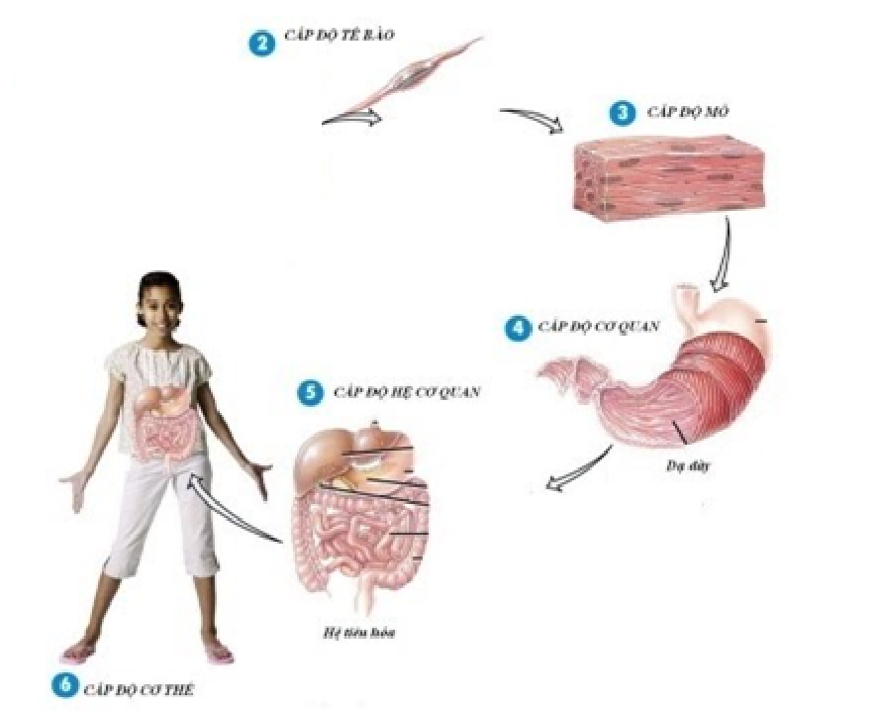
TRÒ CHƠI “AI NHANH HƠN”
- Chia lớp thành 2 đội và 2 HS làm thư kí.
- Các cụm từ gợi ý (Tế bào,cơ thể, mô, cơ quan, hệ cơ quan).
- Các đội cử các thành viên lựa chọn cụm từ phù hợp gắn lên sơ đồ các cấp tổ chức sống trong cơ thể đa bào từ nhỏ tới lớn. Mỗi lượt chỉ có 1 thành viên lên gắn. Đội nào hoàn thành chính xác và nhanh nhất sẽ chiến thắng.

Slide 5
ĐÁP ÁN
ccc
Cấp độ tế bào
mô
Cơ
Cơ quan
Cơ
Hệ cơ quan
Cơ thể

Slide 6
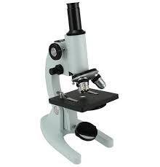
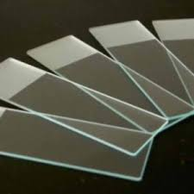
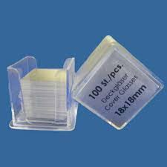
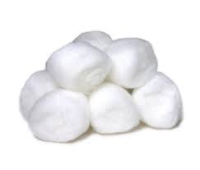
CHUẨN BỊ
Lam kính
Lamen
pipet
Giấy thấm
Kính hiển vi
Bông
Kim chỉ
Keo dán
Lọ thủy tinh

Slide 7
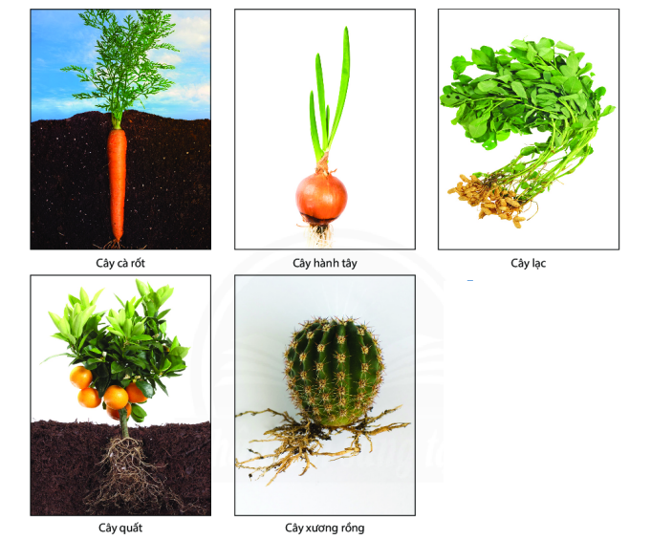
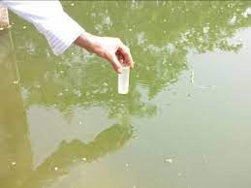
CHUẨN BỊ
Bộ ảnh thực vật, mẫu nước ao hồ

Slide 8
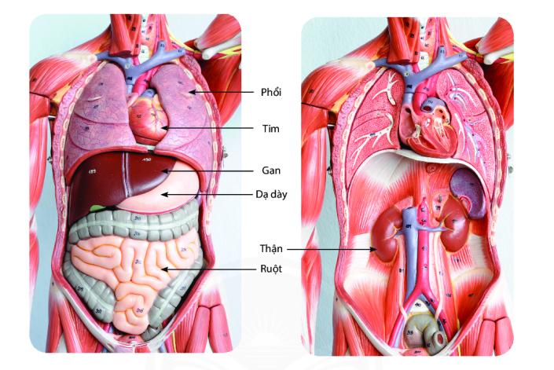
CHUẨN BỊ
Mô hình cơ thể người

Slide 9
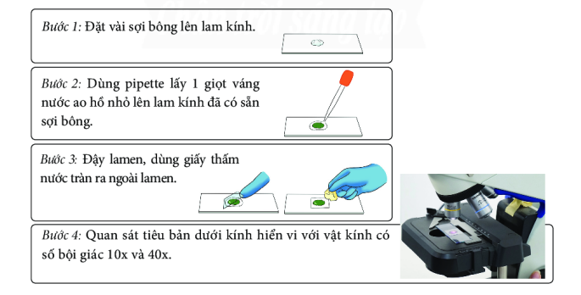
Quan sát cơ thể đơn bào
Cách làm tiêu bản

Slide 10
CÁC BƯỚC SỬ DỤNG KÍNH HIỂN VI
- Xoay bàn kính có độ phóng đại nhỏ nhất (để tập trung ánh sáng).
- Điểu chỉnh ánh sáng bằng gương phản chiếu.
- Đặt tiêu bản lên bàn kính sao cho vật mẫu nằm ở ngay tâm, dùng kẹp giữ tiêu bản. Hãy thận trọng không để ánh sáng mặt trời chiếu trực tiếp vào gương, làm như vậy dễ bị hỏng măt.
- Mắt nhìn vật kính từ một phía của kính hiến vi. Tay phải từ từ vặn ốc nhỏ xuống cho đến khi vật kính gần sát lá kính của tiêu bản.
- Mắt nhìn vào thị kính, tay phải từ từ vặn ốc to theo chiều ngược lại (vặn lên) cho đến khi nhìn thấy vật cần quan sát.
- Điều chỉnh bằng ốc nhỏ để nhìn vật mẫu rõ nhất.

Slide 11
Tại sao trong các bước làm tiêu bản lại có bước đặt sợi bông lên lam kính?
Cách làm tiêu bản

Slide 12
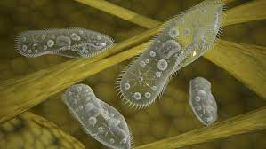
Tại sao trong các bước làm tiêu bản lại có bước đặt sợi bông lên lam kính?
Cách làm tiêu bản
Để hạn chế sự di chuyển của sinh vật, giúp dễ dàng quan sát hơn

Slide 13
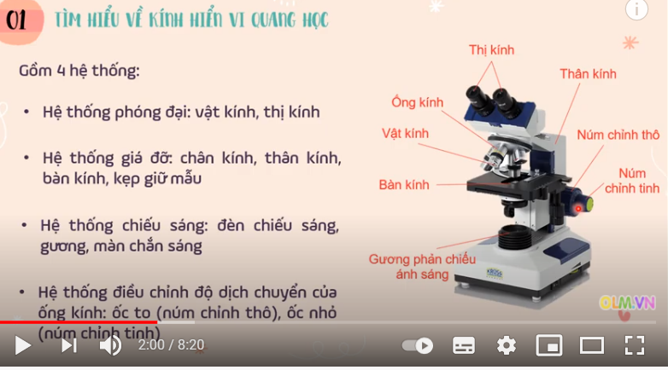
VIDEO HƯỚNG DẪN SỬ DỤNG KÍNH HIỂN VI QUANG HỌC
https://youtu.be/0SFBvX6Rlpo

Slide 14
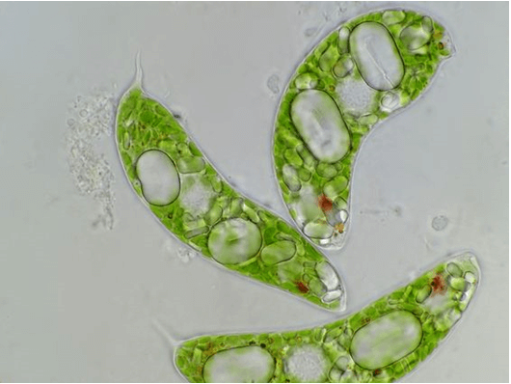
TRÙNG ROI
TRÙNG GIÀY
Quan sát và vẽ lại cơ thể đơn bào đã quan sát được?

Slide 15
Quan sát các cơ quan cấu tạo của cây xanh
- Các em hãy quan sát tranh ảnh, mẫu vật mang đến lớp các loại cây: cà rốt, hành tây, xương rồng,…
- Xác định các cơ quan, hệ cơ quan cấu tạo cây xanh ở mẫu vật?

Slide 16
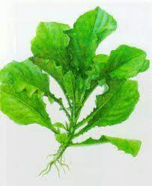
Quan sát các cơ quan cấu tạo của cây xanh
Cây cải

Slide 17
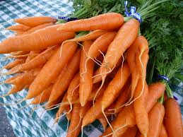
Quan sát các cơ quan cấu tạo của cây xanh
Theo em củ cà rốt là bộ phận nào của cây?
Rễ biến dạng: rễ củ, phát triển từ rễ cái, dự trự chất dinh dưỡng cho cây

Slide 18
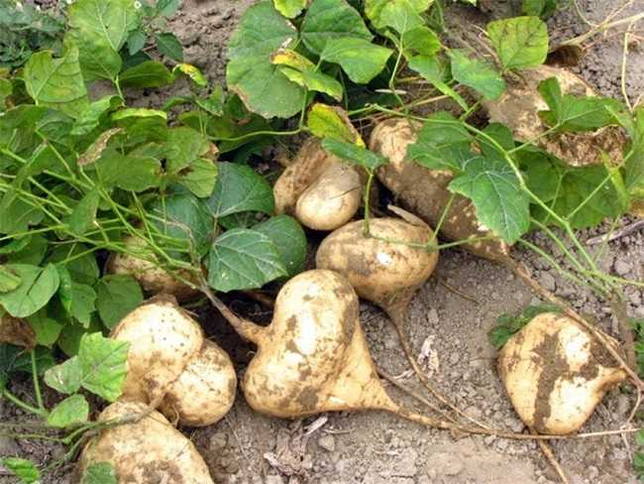
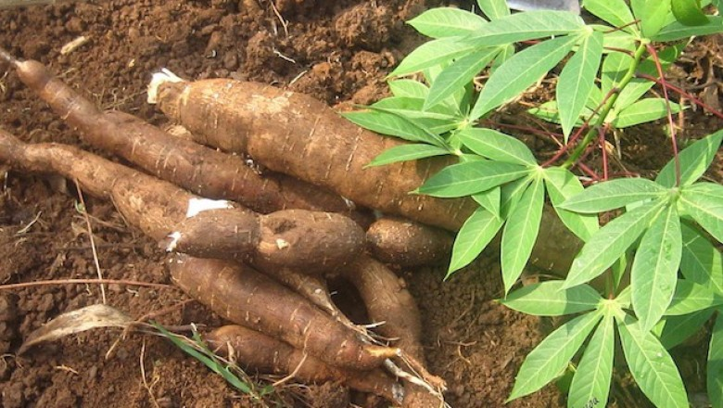
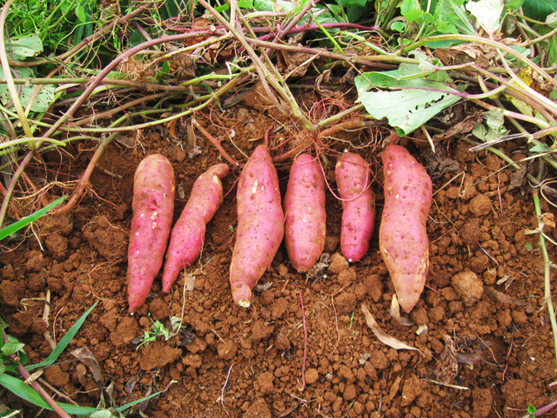
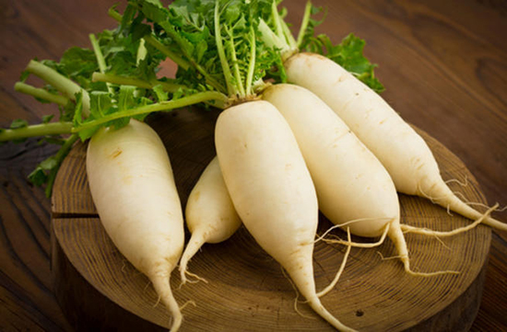
CÁC LOẠI RỄ BIẾN DẠNG
Củ đậu
Cây sắn ( khoai mì)
Khoai lang
Củ cải

Slide 19
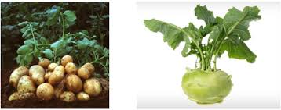
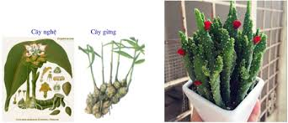
CÁC LOẠI THÂN BIẾN DẠNG

Slide 20
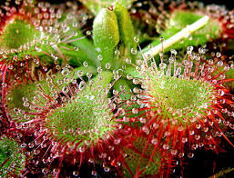
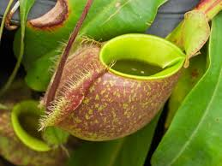
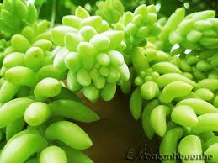
CÁC LOẠI LÁ BIẾN DẠNG

Slide 21
QUAN SÁT MÔ HÌNH CẤU TẠO CƠ THỂ NGƯỜI
-Nêu các bước tháo lắp mô hình cơ thể người?
Bước 1: Đặt mô hình vào vị trí thích hợp
Bước 2: Quan sát tổng thể
Bước 3: Tháo dần các bộ phận, quan sát các hệ cơ quan
Bước 4: Lắp mô hình về dạng ban đầu?

Slide 22
QUAN SÁT MÔ HÌNH CẤU TẠO CƠ THỂ NGƯỜI
Thảo luận nhóm trong vòng 5 phút
- Quan sát mô hình, tranh ảnh cơ thể người?
- Xác định vị trí các cơ quan, hệ cơ quan quan sát được?
- Cơ thể người gồm mấy phần, gọi tên và xác định vị trí các phần đó trên mô hình?

Slide 23
1. Cơ thể người gồm 3 phần: Đầu, thân, chi
2. Một số cơ quan trong cơ thể người:
Phổi thuộc cơ quan hô hấp
Tim thuộc hệ tuần hoàn
Dạ dày, gan, ruột,… thuộc hệ tiêu hóa
Thận thuộc hệ bài tiết
……

Slide 24
Hoạt động cá nhân hoàn thành báo cáo (10 phút) theo mẫu, đánh dấu vào bảng kiểm
Báo cáo: Quan sát sinh vật
Thứ….ngày…..tháng….năm…..
Họ và tên……………………………..Lớp…………………..
1. Vẽ và chú thích một cơ thể đơn baò
2. Nêu các cơ quan cấu tạo cây xanh trên mẫu đã quan sát
3. Kể tên một số cơ quan, hệ cơ quan ở người
4. Trong những mẫu vật thực vật mà em quan sát và mô tả, những mẫu nào có rễ, thân, lá biến dạng?

Slide 25
DẶN DÒ
- Sưu tầm thêm các loại cây có rễ, thân, lá biến dạng.
Xem trước chủ đề: Đa dạng thế giới sống.
Tìm hiểu môi trường sống của các loài sinh vật.

